Slide 1
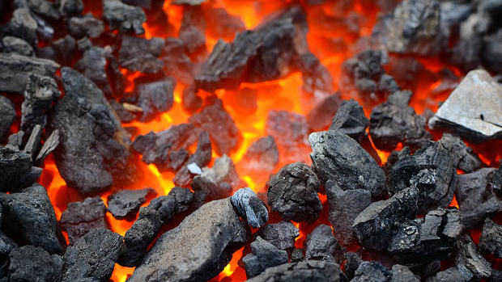


Исследование структуры полукоксов термохимической переработки угля марки Д Кузбасса комплексом физико-химических методов анализа
Выполнил:
Руководители:
Лаврентьев М. П.
д.х.н., профессор Сыроежко А. М. (СПбГТИ(ТУ))
к.т.н. Герасимов А. М. (НПО «Механобр-техника»)

Slide 2
Исследование термической обработки энергетических углей является актуальным научным направлением
Энергетические угли в России испытывают конкуренцию с природным газом
Инфраструктурные ограничения и удаленность угледобывающих/перерабатывающих предприятий делают использование некачественных углей нерентабельным
Критикуется безопасность использования угля в энергетике
Снижаются темпы развития Китая, также стратегия этой страны направлена на самообеспечение углем
Запасы угля огромны
Полукоксы углей находят применение в качестве сорбентов, углеродных восстановителей, носителей катализаторов, материалов специального назначения
Жидкие и газообразные продукты полукоксования применяются как топливо и как сырье химических производств
В Россию импортируется большая доля активированных углей
Перспективно развивать переработку угля в ценные химические продукты и углеродные материалы и экспортировать не сырой уголь, а продукты с высокой добавленной стоимостью

Slide 3
Целью данной дипломной работы является…
Изучение структурных изменений, происходящих в угле марки Д (длиннопламенный) Кузнецкого бассейна при его термической переработке в режиме полукоксования, комплексом физико-химических методов анализа

Slide 4
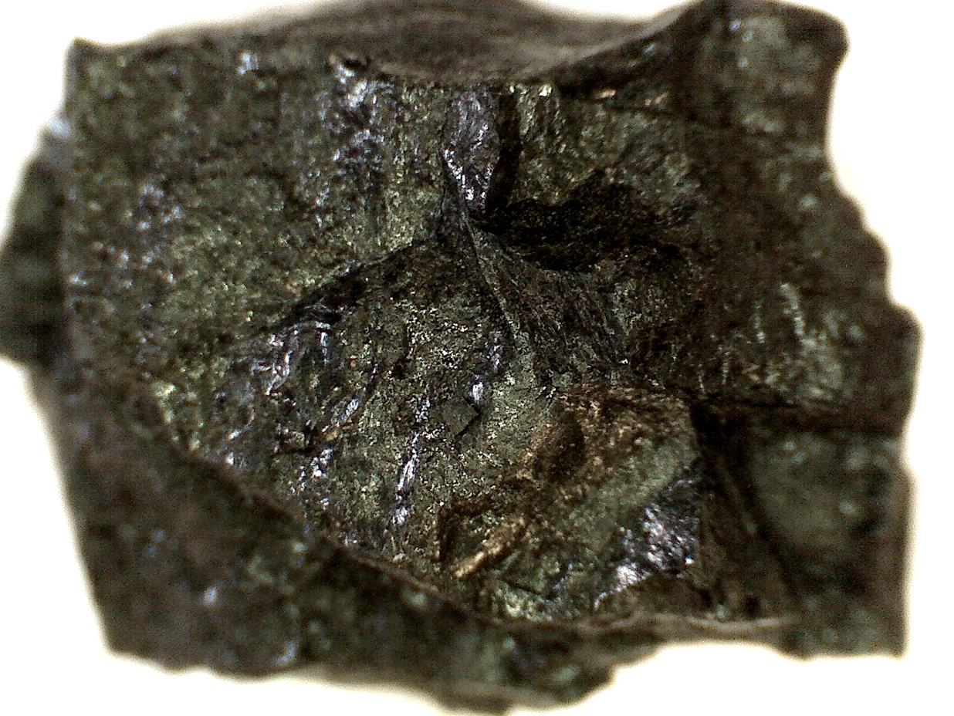
Характеристика исследуемого угля
Для исследования был взят каменный уголь марки Д Караканского месторождения Кузнецкого бассейна.
Основные петрографические виды литотипов:
Витрен, кларен-дюрен с преобладанием витрена.
Образцы обладают незначительной трещеневатостью.
Элементный и технический анализ исходного угля
Характеристика | Значение
Содержание C, % | 78,0
Содержание H, % | 4,3
Содержание N, % | 1,7
Содержание O, % | 15,5
Содержание S, % | 0,5
Высшая теплота сгорания Q^{saf}, МДж/кг | 31,8
Влага Wª, % | 1,8
Зольность A^{d}, % | 14,8
Выход летучих Vª, % | 34,7
Макрофотография угля
Микрофотография угля

Slide 5
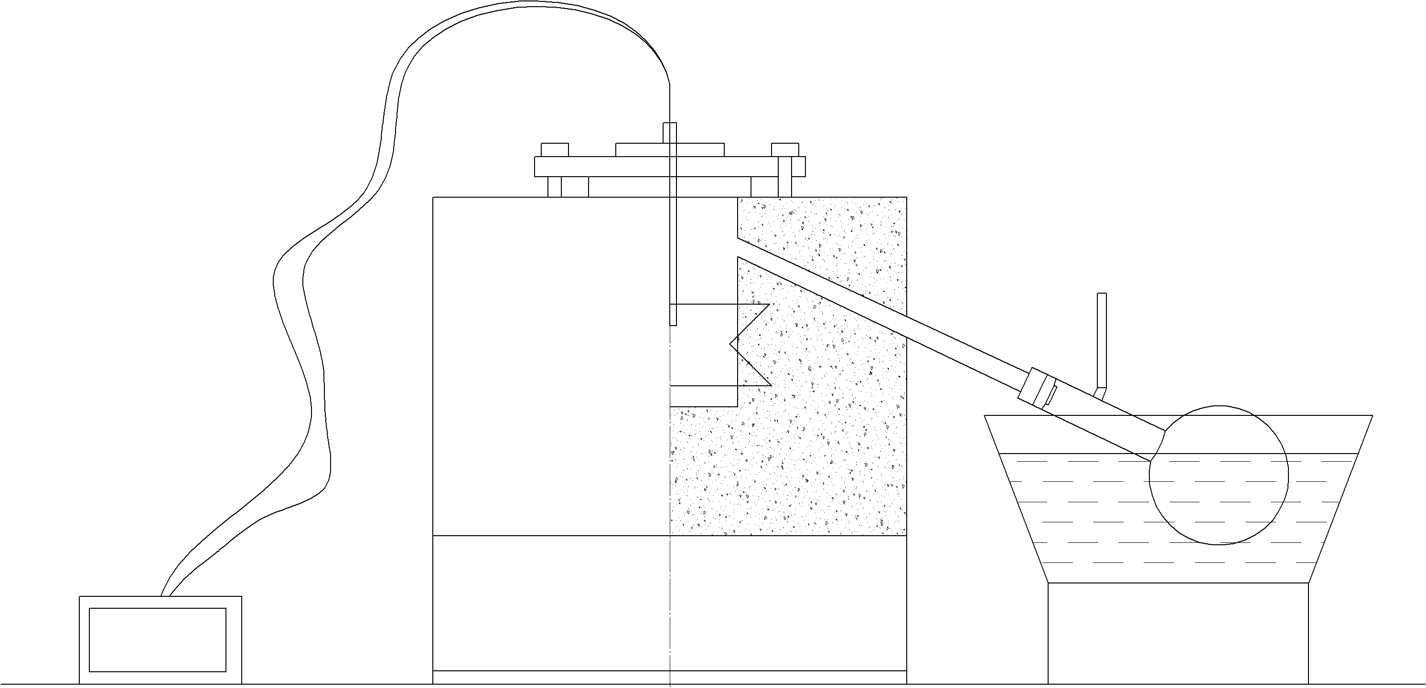
Полукоксование Караканского каменного угля марки Д
Режим полукоксования в реторте Фишера:
Нагрев 10 °С в 1 мин
Выдерживание угля при заданной температуре – 30 минут
Схема лабораторной установки полукоксования в реторте Фишера
2
1
4
3
1 – Реторта Фишера с электрическим нагревом, 2 – термопара, 3 – измерительный прибор, 4 – колба-приемник

Slide 6
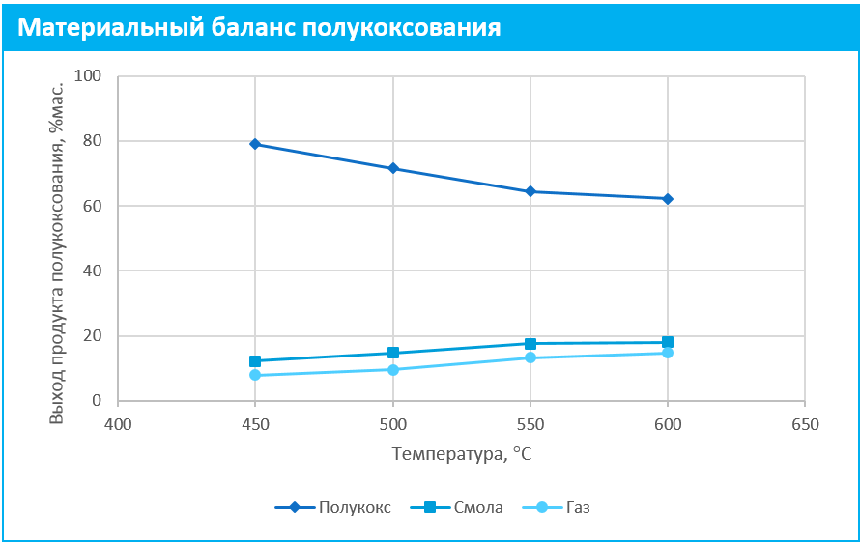
Полукоксование Караканского каменного угля марки Д
Режим полукоксования в реторте Фишера:
Нагрев 10 °С в 1 мин
Выдерживание угля при заданной температуре – 30 минут
При нагреве свыше 550 °С выходы продуктов полукоксования меняются незначительно

Slide 7
Полукоксование Караканского каменного угля марки Д
Режим полукоксования в реторте Фишера:
Нагрев 10 °С в 1 мин
Выдерживание угля при заданной температуре – 30 минут
Технический и элементный анализ полукоксов и исходного угля
Образец | C, % | H, % | N, % | S, % | O, % | Высшая теплота сгорания Q^{saf}, МДж/кг | Влага Wª, % | Зольность A^{d}, % | Выход летучих Vª, %
Исходный уголь | 78,0 | 4,3 | 1,7 | 0,5 | 15,5 | 31,8 | 1,8 | 14,8 | 34,7
Полукокс, 450 °C | 85,9 | 4,1 | 1,9 | 0,3 | 7,8 | 34,0 | 0,5 | 20,5 | 21,6
Полукокс, 500 °C | 87,2 | 3,9 | 2,0 | 0,2 | 6,7 | 34,2 | 0,3 | 22,6 | 14,6
Полукокс, 550 °С | 90,1 | 3,6 | 2,1 | 0,2 | 4,0 | 34,8 | 0,3 | 25,9 | 10,3
Полукокс, 600 °C | 91,1 | 3,3 | 2,1 | 0,2 | 3,3 | 35,1 | 0,2 | 29,9 | 9,8
Наиболее значимые изменения в составе угля произошли при нагреве до 550 °С. При дальнейшем нагреве изменения не столь существенны.

Slide 8
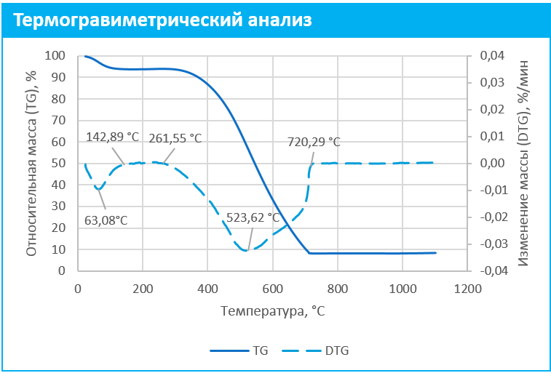
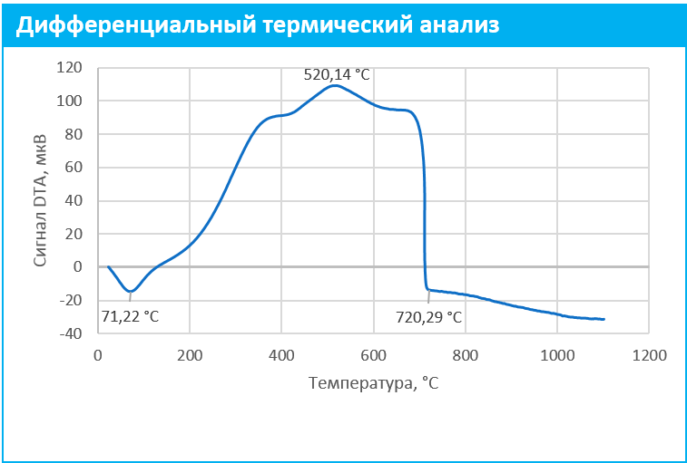
Исследование процесса пиролиза угля
Дериватография угля произведена на приборе Shimadzu DTG-60H.
Нагрев до 1100 °C велся со скоростью 10 °С в 1 минуту.
Внешняя и частично внутренняя влага испарилась в интервале температур 20-140 °С
Максимальная интенсивность процессов пиролиза наблюдается при 523,62 °С
Тепловой эффект процессов пиролиза экзотермический с максимумом при 520,14 °С

Slide 9
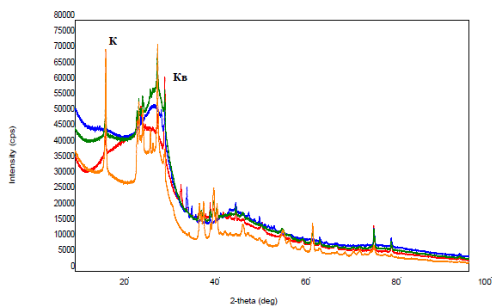
Исследование структуры угля и полукоксов
Рентгенофазовый анализ был проведен на рентгеновском дифрактометре Rigaku SmartLab с медным анодом и углом поворота 5-100 градусов.
Сопоставление дифрактометрических кривых РФА исходного угля и полукоксов
Основа зольной части – каолинит с примесями кальцита
Полукоксование увеличивает высоту стопок кристаллита графита
Каолинит разлагается при 450-500 °С с образованием кварца SiO₂, который при 550 °С превращается в аморфный кремнезем
Сера представлена преимущественно примесью пирита FeS₂
Незначительная примесь Cl-Br органики улетучивается при 450-500 °С
Исходный уголь;
Полукокс, 450 °С;
Полукокс, 500 °С;
Полукокс, 550 °С;
К – Каолинит Al₄[Si₄O₁₀](OH)₈; Кв – Кварц SiO₂

Slide 10
Исследование структуры угля и полукоксов
Исследование внутренней структуры образцов было произведено на рентгеновском томографе SkyScan 1173.
Содержание в объеме образцов органических и минеральных компонентов, а также пор и трещин
Доля аморфной составляющей за счет удаления наиболее легких компонентов снизилась с 73,6 % у исходного угля до 59, 2 % у обработанного при 550 °С.
Доля минеральной части при полукоксовании незначительно повысилась с 24,2% до 26,5 %.
Коэффициент пористости исходного угля с 2,25 % вырос до 14,3 % после термообработки при 550 °С.

Slide 11
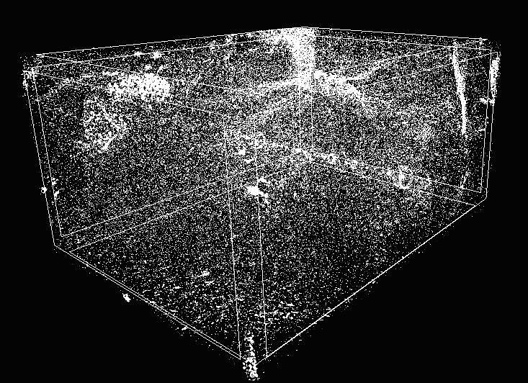
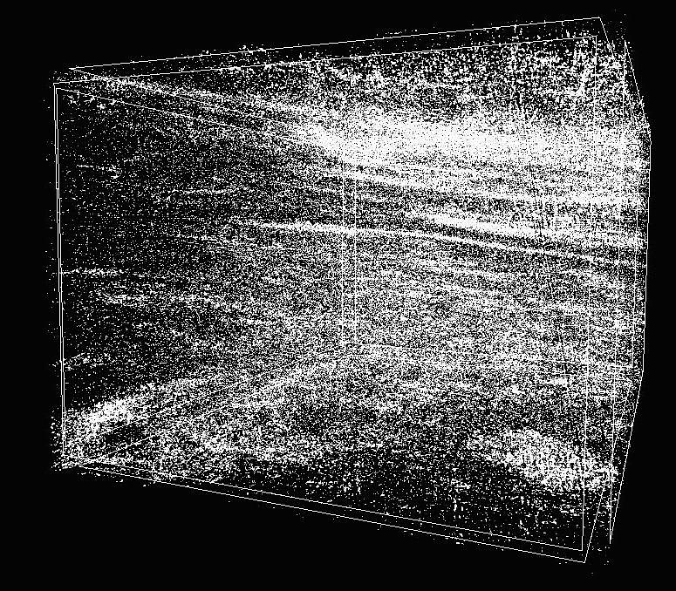
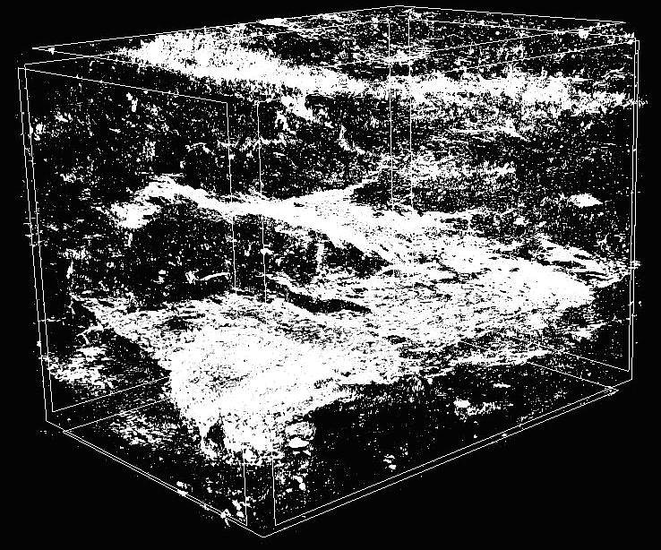
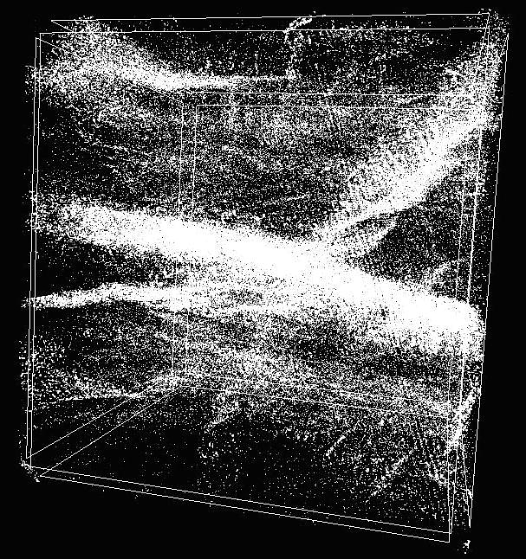
Исследование структуры угля и полукоксов
Визуально изменение порового пространства угля марки Д Караканского месторождения можно оценить по 3D изображениям, полученным на рентгеновском томографе
Поры в исходном угле
Поры в полукоксе, 450 °С
Поры в полукоксе, 500 °С
Поры в полукоксе, 550 °С

Slide 12
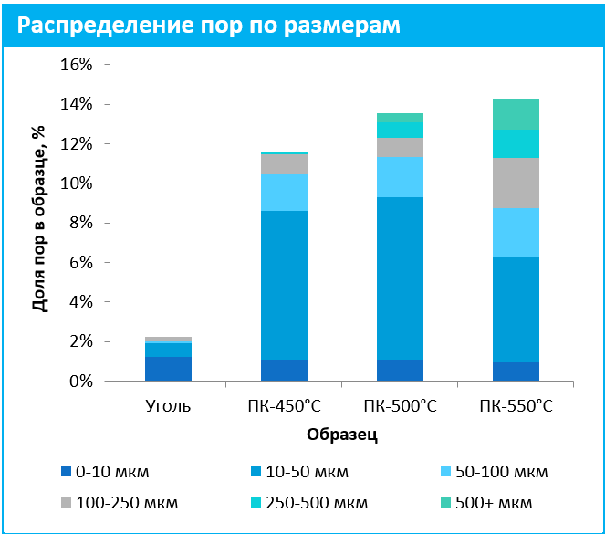
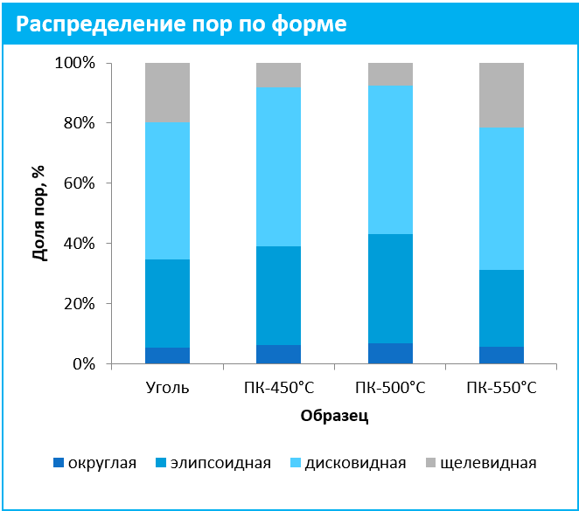
Исследование структуры угля и полукоксов
Изменение пор угля в процессе пиролиза идет по пути роста их числа и размера с последующим объединением в более крупные полости

Slide 13
Выводы по работе
Интервал температур 500-550 °С оптимален для проведения полукоксования каменного угля марки Д Караканского месторождения: на него приходится максимумы интенсивности деструктивных процессов.
В результате полукоксования снизилась доля аморфной части более чем на 14 %, в основном за счет более легких органических компонентов.
Пиролиз угля привел к увеличению высоты стопок кристаллитов графита.
Минеральная часть угля была представлена в основном каолинитом. Под действием температуры его кристаллическая структура разрушалась с образованием криптокристаллического кварца, который затем превращался в аморфный кремнезем.
Пиролиз привел к значительному изменению структуры пор. В исследуемых образцах возникли поверхностные и внутренние полости и трещины.
Наибольший коэффициент пористости обнаружился у полукокса, полученного при 550 °С, однако в интервале температур обработки угля 500-550 °С произошло резкое уменьшение мелких пор за счет образования больших полостей более 100 мкм.
Структурные изменения угля при термической обработке позволяют рассматривать полукоксование как подготовительный этап перед сухим обогащением угля по технологии, разрабатываемой в НПО «Механобр-техника».

Slide 14
Приложение. Структура угля и полукоксов
Показатель |  | Исследуемый образец
 |  | исходный уголь | полукокс, 450 °С | полукокс, 500 °С | полукокс, 550 °С
Состав, % об | Органические вещества | 73,6 | 62,6 | 59,2 | 59,2
 | Минеральные компоненты | 24,2 | 25,8 | 27,2 | 26,5
Плотность пор* P_{пл}, шт/мм³ |  | 1314 | 692 | 692 | 564
Коэффициент пористости К_{п}, % |  | 2,2 | 11,6 | 13,6 | 14,3
 | 0 – 10 мкм | 54,72 | 9,19 | 8,13 | 6,61
Доля пор определенного размера, %
 | 10 – 50 мкм | 30,26 | 65,00 | 60,48 | 37,58
 | 50 – 100 мкм | 5,04 | 15,88 | 15,23 | 17,15
 | 100 – 250 мкм | 9,98 | 8,93 | 7,23 | 17,92
 | 250 – 500 мкм | - | 1,00 | 5,63 | 9,94
 | более 500 мкм | - | - | 3,30 | 10,80
Медианный размер пор Md_{п}, мкм |  | 9,5 | 27,0 | 31,0 | 61,3
Доля пор определенной формы, % | Округлая (К_{ф}=1-0,8) | 5,51 | 6,40 | 6,77 | 5,57
 | Эллипсоидная (К_{ф}=0,8-0,5) | 29,31 | 32,65 | 36,24 | 25,75
 | Дисковидная (К_{ф}=0,5-0,2) | 45,59 | 52,95 | 49,5 | 47,27
 | Щелевидная (К_{ф}=0-0,2) | 19,59 | 8,00 | 7,49 | 21,41
Удельная поверхность пор S_{уд}, 1/мм |  | 19,7 | 67,9 | 39,9 | 79,5

